Slide 1
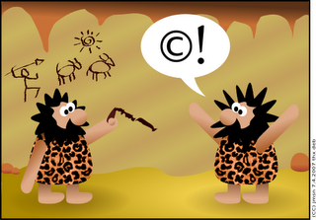
História do Desenho Animado
Introdução:
A criação de desenhos é algo instintivo do ser humano, que o acompanha desde a época pré-histórica. A busca por desenvolver seus primitivos desenhos, fez com que se tornassem os desenhos de hoje, talvez não melhores ou mais evoluídos, porém mais atuais, uma adaptação para às crianças e também para os adultos.

Slide 2

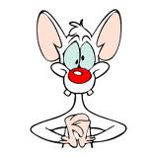
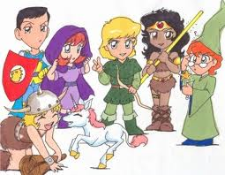
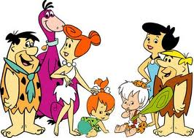
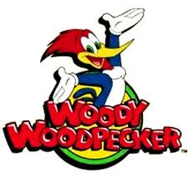
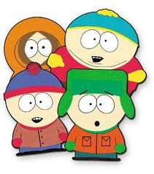
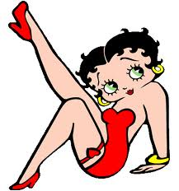

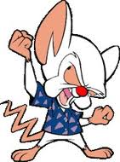
20: Gato Felix, Disney e do famoso Mickey
30: Betty Boop, Disney traz o 1°desenho animado colorido: Flores e Árvores, Warner:Tom e Jerry, Zé Carioca.
40: William Hanna e Joseph Barbera: Os Flinstones, Zé Colméia, Manda Chuva, Os Jetsons
50, 60 e 70: Frajola e Piu Piu, Papa-léguas e Pica-Pau
80: He-Man e os Mestres do Universo, Transformers, Caverna do Dragão e Thundercats
90: Pink e Cérebro, Animaniacs, Freakazoid, South Park , Os Simpsons, Pokémon, Cavaleiros do Zodíaco e Bob Esponja .

Slide 3
Conclusão:
É muito importante destacar que, os primeiros desenhos animados como o Gato Felix era exibido em preto e branco e não tinha fala. Com o avanço tecnológico foram surgindo as falas dos personagens animados, os desenhos que antes eram curta metragens passou a ter um tempo mais longo e melhor qualidade de imagens. Hoje já estão sendo exibidos em 3D. Quanta tecnologia!

